Slide 1

Designing Testable Applications
Leandro Goldin
Christian Smirnoff
Notes:
Se utilizaron imágenes de Freepik.com

Slide 2
Agenda
Objetivos
Tests unitarios
¿Cómo diseñamos aplicaciones testeables?
Código legacy: ¿Cómo lo hacemos testeable?
Coding time!
Feedback

Slide 3

GitHub
URL: https://github.com/baufest-ms/
Repositorio: DesigningTestableApplications-.NETConfARv2018

Slide 4
Objetivos
¿Qué queremos transmitir?

Slide 5
Objetivos
Entender el concepto de aplicaciones testeables (¿Qué?)
Proveer a los desarrolladores las herramientas necesarias para diseñar y desarrollar aplicaciones testeables (¿Cómo?)
Visualizar las ventajas de utilizar estas prácticas (¿Por qué?)
Heredé código legacy no testeable. ¿Por dónde empezamos?

Slide 6
Tests unitarios
Introducción al testing del desarrollador

Slide 7

Tests unitarios
¿Qué es un test?
Es una prueba que compara el resultado esperado y el obtenido al ejecutar cierta funcionalidad de un sistema
¿Qué es un test de desarrollador?
Código escrito por el desarrollador para testear que lo desarrollado genera los resultados esperados
Es complementario a las pruebas funcionales, generalmente realizadas por un especialista en testing
Generalmente se ejecutan de forma automática mediante una herramienta

Slide 8

Tests unitarios
¿Qué es un test unitario?
Es un test que se realiza abstrayendo el objeto a testear de sus dependencias con otros componentes

Slide 9
Tests unitarios
Un buen test unitario:
Documenta el diseño de la aplicación
Tiene control total de todos los componentes en ejecución
Puede ejecutarse en cualquier orden si es parte de muchos otros tests
Retorna consistentemente el mismo resultado
Prueba un único concepto lógico en el sistema
Tiene un nombre claro y consistente
Es legible
Es mantenible

Slide 10

Tests unitarios
Utilizar tests unitarios:
Minimiza el número de errores en el producto final
Hace el código más mantenible
Permite la detección temprana de errores en el ambiente de desarrollo
Reduce el tiempo de desarrollo y mantenimiento durante el ciclo de vida de un proyecto
Permite generar métricas de cobertura de código
Mejora la calidad del producto final

Slide 11
¿Cómo diseñamos aplicaciones testeables?
Tips y ejemplos de arquitectura

Slide 12

Tip 1: Programación orientada a interfaces
Mantenibilidad
Permite cambiar la implementación interna de las clases concretas sin modificar el código de la aplicación
Extensibilidad
Permite la creación de diferentes clases concretas que implementen la interfaz sin modificar el código de la aplicación
Testeabilidad
Es fundamental para testear componentes unitariamente
El código de la aplicación no depende de clases concretas

Slide 13
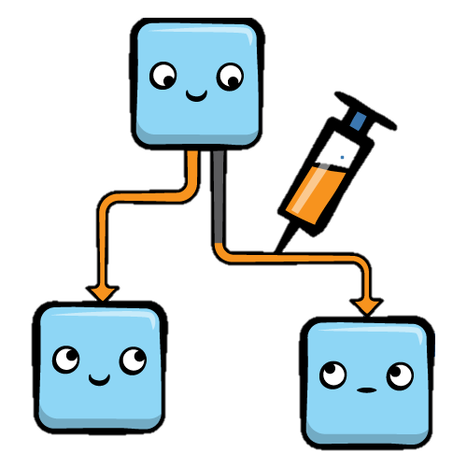
Tip 2: Inyección de dependencias por constructor
Una inyección es el pasaje de una dependencia a un objeto dependiente, que no necesita crear ni buscar la dependencia
Requiere que la dependencia se provea a través de un parámetro en un constructor
public Constructor (IDependency dependency)
¡Ojo con tener demasiadas dependencias!
public Constructor(IClass1 c1, IClass2 c2, IClass3 c3, IClass4 c4, IClass5 c5, ……)
El objeto inyectado es parte del estado interno del objeto dependiente
El objeto dependiente ya no necesita ningún conocimiento sobre la implementación concreta que va a utilizar

Slide 14
Tip 3: Favorecer la composición por sobre la herencia
Permite que las subclases implementen nueva funcionalidad sin afectar otras subclases
Permite cambios de comportamiento en tiempo de ejecución
Ideal para casos donde una subclase implementa solamente una parte del comportamiento expuesto por la superclase
Recomendación: Elegir la composición por sobre la herencia ya que es más maleable y sencilla para la modificación de código, pero tampoco componer en todos los casos

Slide 15

Tip 4: Generar tests unitarios
Cómo escribir tests unitarios:
Setup de precondiciones
Ejecutar el código a testear
Realizar asserts sobre los resultados esperados
RECETA

Slide 16
Tip 5: Mocking de dependencias
Un test unitario debe probar el código sin probar las dependencias
Ver Tips 1 y 2
Programación orientada a interfaces
Inyección de dependencias por constructor

Slide 17
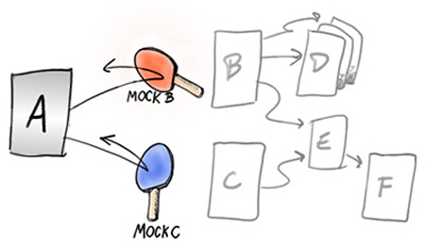
Tip 5: Mocking de dependencias
Los objetos Mock son objetos simulados que imitan el comportamiento de objetos reales de forma controlada
Permiten realizar verificación del comportamiento del objeto

Slide 18
Tip 5: Mocking de dependencias
Cómo escribir tests unitarios usando Mocks:
Setup de precondiciones incluyendo el setup de los objetos mock
Inyectar mocks de dependencias
Ejecutar el código a ser testeado
Realizar asserts sobre los resultados esperados
Verificar que el mock fue llamado la cantidad de veces y con los parámetros esperados
RECETA

Slide 19
Tip 6: Escribiendo código testeable
No mezclar el grafo de instanciación de objetos con la lógica de la aplicación
Pedir los objetos, no ir a buscarlos
No escribir lógica en el constructor
Tener cuidado con estado global y singletons
Tener cuidado con métodos estáticos
Elegir el polimorfismo por sobre los condicionales
No mezclar objetos de servicio con objetos de valor
No mezclar responsabilidades

Slide 20
Tip 7: Wrappers para encapsular dependencias estáticas
Evitan acoplar el código directamente a librerías de terceros
Se puede cambiar de librería de terceros sin cambiar el código de la aplicación
Permiten usar mocks de dependencias estáticas de terceros
Evitan el uso de clases específicas de librerías de terceros en tu código
No siempre es necesario usar wrappers para dependencias de terceros

Slide 21
Código Legacy ¿Cómo lo hacemos testeable?
Tips y ejemplos de arquitectura

Slide 22

Trabajando con código legacy
El código legacy suele:
Tener dependencias acopladas con implementaciones concretas
Usar singletons y variables estáticas
Tener lógica en el constructor
Utilizar objetos que no son fácilmente instanciados
Implementar código con múltiples responsabilidades

Slide 23

Trabajando con código legacy
Realizar cambios al código legacy nos brinda dos alternativas:
Modificar y cruzar los dedos
Testear y modificar
Refactoring dilemma
Cuando modificamos código, deberíamos tener cobertura de tests
Para tener cobertura de tests, usualmente debemos modificar código

Slide 24
Tip 1: Desacoplar dependencias del método
Extraer implementaciones concretas a interfaces
Tip 1: Programación orientada a interfaces
Tip 2: Inyección de dependencias por constructor
Permite usar mocks de dependencias para tests unitarios
Cuidado con dependencias ocultas
Ej. El constructor crea una instancia de otra clase
Cuando se agregan constructores para inyección de dependencias, mantener un constructor sin parámetros para evitar modificar el código existente

Slide 25
Tip 1: Desacoplar dependencias del método
Utilizar wrappers para desacoplar el código de librerías de terceros que no podemos instanciar
Tip 7: Wrappers para encapsular dependencias estáticas
Tener en mente las buenas prácticas para escribir código testeable
Tip 3: Favorecer la composición por sobre la herencia
Tip 6: Escribiendo código testeable

Slide 26
Tip 2: Testear el método
Desacoplar hizo la aplicación testeable, ¡ahora vamos a testearla!
Tip 4: Generar tests unitarios
Tip 5: Mocking de dependencias
Verificar que los tests prueben correctamente el comportamiento de la aplicación

Slide 27
Tip 3: Refactorizar
La refactorización es el proceso de reestructurar código existente sin afectar su comportamiento
Ventajas
Mejora la lectura del código
Reduce la complejidad
Mejora la mantenibilidad del código
Mejora la extensibilidad
Permite identificar bugs ocultos o no descubiertos
Ayuda a identificar oportunidades de mejora
Permite diseñar aplicaciones testeables
En la aplicación:
Asegurarse que todos los tests pasen antes de modificar el código
Después de modificar el código, todos los tests deben seguir pasando

Slide 28
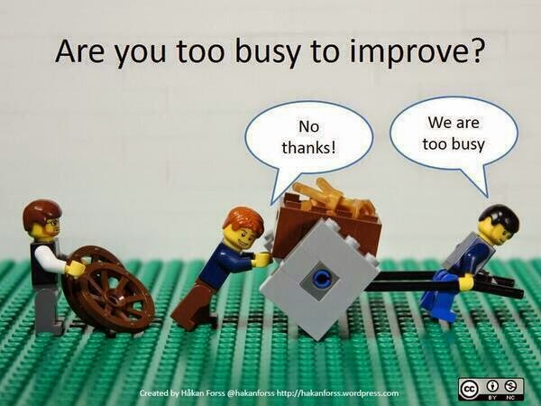
Tip 3: Refactorizar
Refactorizar es una inversión, no una pérdida de tiempo
Convénzanse (¡y a sus compañeros!)

Slide 29

El “Legacy Code Change Algorithm”
Identificar puntos de cambio
Encontrar el lugar donde hacer el cambio necesario para agregar características o eliminar bugs
Encontrar puntos de test
Romper dependencias
Donde es difícil o imposible escribir tests para tener cobertura del comportamiento actual en los puntos de test
Pre-refactorizar es complicado ya que no hay tests aún para protegerse mientras se trabaja
Escribir tests
Modificar el código y refactorizar
Refactorizar el punto de cambio con cobertura de tests
Disfrutar de la cobertura de tests generada

Slide 30
Coding time!
¡A ensuciarse las manos!

Slide 31
Coding time!
Como la empresa de venta de productos tecnológicos está festejando su 27° aniversario, los directivos decidieron ofrecer un incentivo especial a sus clientes: quienes realicen compras superiores a $20.000, recibirán un “Pen Drive” de regalo
Implementar los nuevos requerimientos de negocio sin que se vea afectada la funcionalidad actual
Asegurar mediante tests unitarios de la clase OrdersService que los nuevos requerimientos se cumplan adecuadamente
Los tests que ya tiene la aplicación deben seguir ejecutando exitosamente
Se permite (¡y recomienda!) hacer todos los cambios que sean necesarios para que la aplicación sea testeable de forma unitaria

Slide 32
Feedback
¿Qué se llevan del workshop, qué les gustó y qué podemos mejorar?

Slide 33



¡Muchas gracias!
Leandro Goldin
lgoldin@baufest.com
@LeanGoldin
https://www.linkedin.com/in/leandrogoldin
Christian Smirnoff
csmirnoff@baufest.com
@CASmirnoff
https://www.linkedin.com/in/christiansmirnoff

